Slide 1
SNPPv1.04 code使用
居梦婷
上海天文台
2020年1月13日

Slide 2
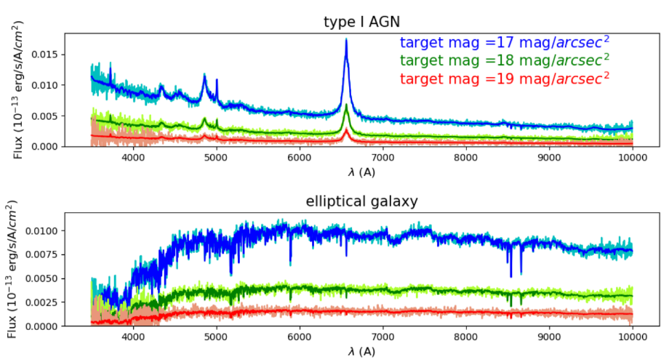
snpp的功能
深色为模拟光谱
浅色为添加噪声后的光谱。
snpp功能就是将模拟光谱经过这个程序得到模拟经过CSST-IFU之后的输出光谱。
Code 网站 https://github.com/nanamomoko/snppv1.04

Slide 3
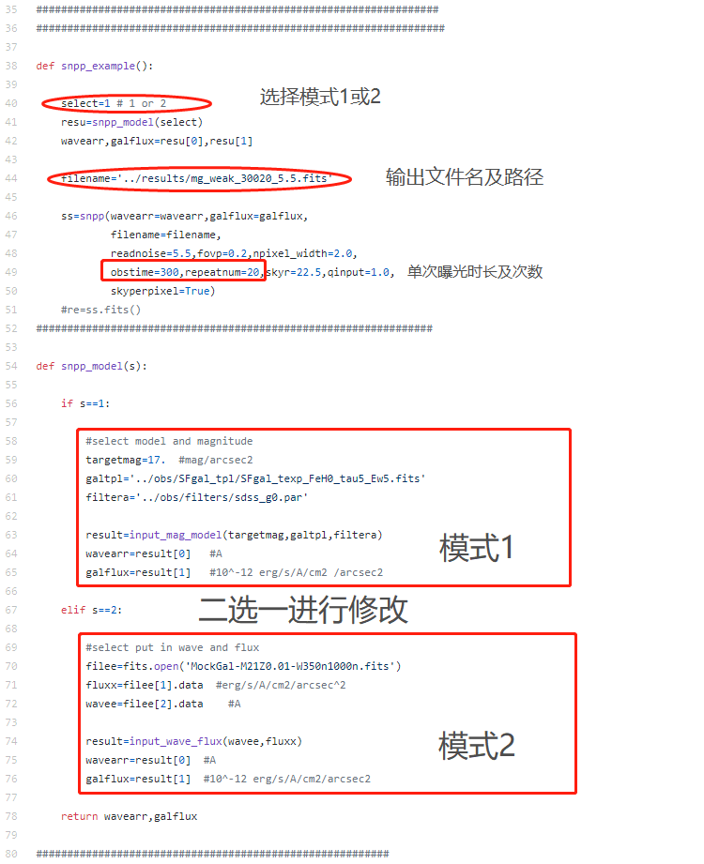
snpp使用 (snpp_example.py文件)
有两种模式可选择：
模式1：使用我们提供的四种光谱模板(AGN,椭圆,弱发射线,强发射线）
模式2：输入自己的模板
圈出部分为高频修改项
选择模式（必选）
输出文件名（必选）
曝光时长（可选）
更多的细节可在网站的说明文件中查看

Slide 4

snpp主程序(snpp.py文件)
适配的流量和波长
其他噪声
汇总，输出文件
天光背景流量
前期准备
模式1打包code
模式2打包code
主程序
根据输入的天光星等
或
Hubble估计的背景天光
N为电子数
角标分别代表目标源，天光，暗电流和读出噪声。

Slide 5
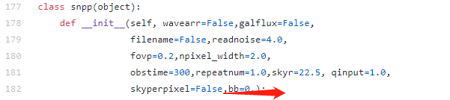
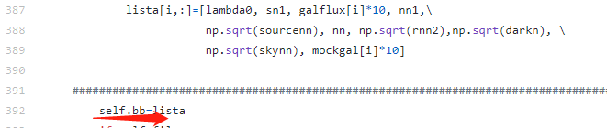

Code 个性化部分
snpp_example.py
可控制输出
True/False
snpp.py
/False
利用re数组做自己的分析

Slide 6
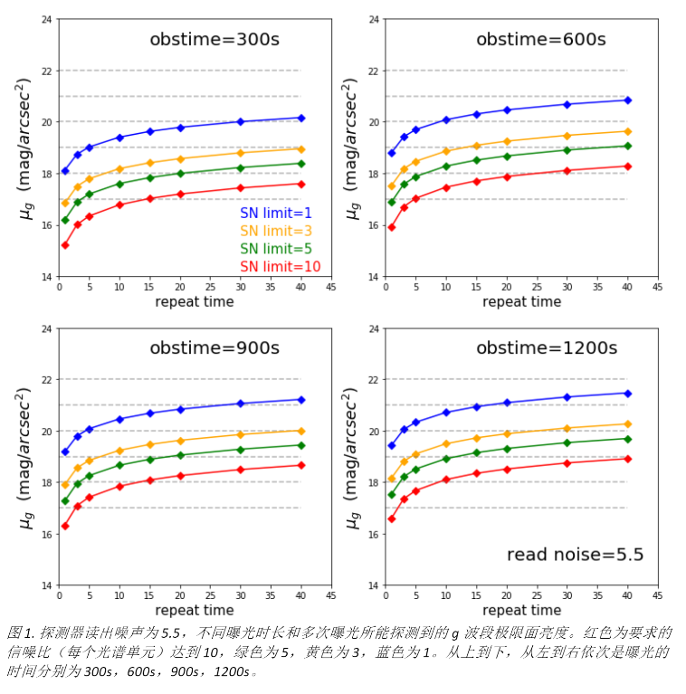
snpp计算结果
不同情况下的极限面亮度图。
采用模式1，所有的参数都是默认参数。
横坐标是曝光次数，不同的图采用不同曝光时长。
不同颜色代表不同的信噪比要求
采用默认值300x20，要求信噪比达到3，极限面亮度为18.57
相同的总曝光时长，单次曝光越长，达到的极限面亮度越高。

Slide 7
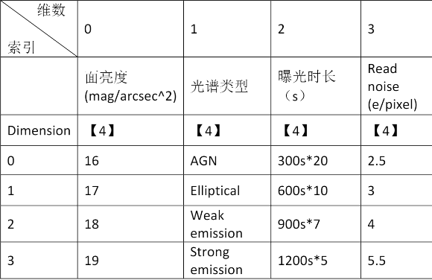
snpp计算结果
改变默认值可以得到不同的面亮度极限
生成了一个包含不同情况结果的fits文件放在网站中
fits中波长，总噪声和噪声光谱
Fits文件的四种选择条件
每个选择条件有四个选项

Slide 8
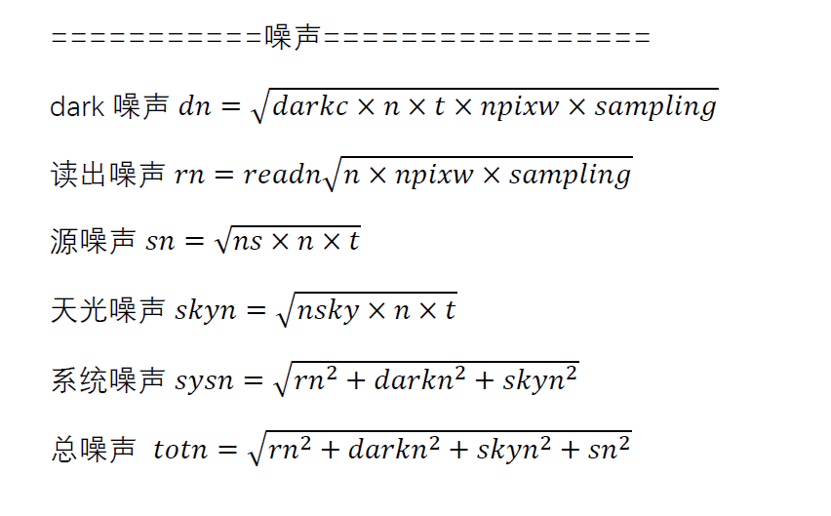
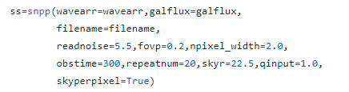
主程序原理
sn=n*t*ns/totn

